Slide 1
グリーン投資減税（補足資料）
経済産業省資源エネルギー庁資料より
一般社団法人日本工業炉協会 佐々木

Slide 2
（P.4）所有権移転外リース取引
所有権移転外リース取引とは、平成20年４月１日以降に締結される契約に係る法人税法上のリース取引のうち次のいずれにも該当しないもの
1）リース期間の終了時又は中途において、そのリース取引に係る契約において定められているリース取引の目的とされる資産（以下リース資産）が無償又は名目的な対価の額でそのリース取引に係る賃借人に譲渡されるものであること。
2）リース期間の終了時途中においてリース資産を著しく有利な価格で買い取る権利が賃借人に与えられているものであること。
3）賃借人の特別な注文によって製作される機械装置のようにリース資産がその使用期間中その賃借人よってのみ使用されると見込めるものであること
4）リース期間がリース資産の法的耐用年数に比して相当短いもの

Slide 3
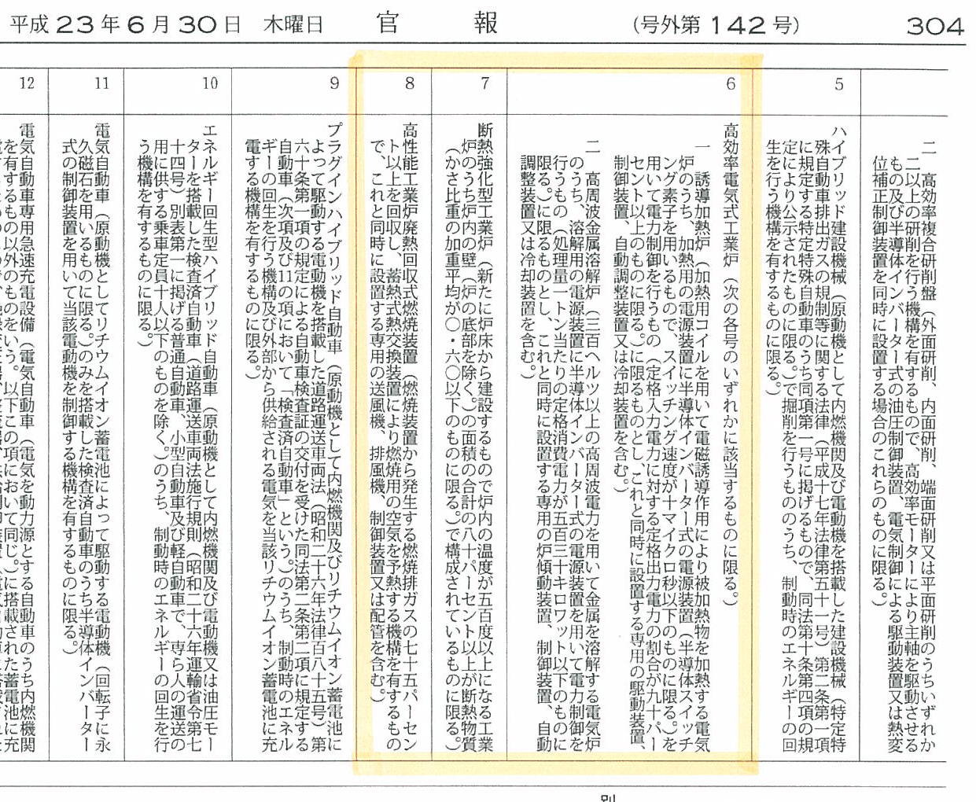
（P.8）証明書の説明（告知文）

Slide 4
高効率電気式工業炉
1.誘導炉加熱炉（加熱用コイルを用いて電磁誘導作用により被加熱物を加熱する電気炉のうち、加熱用の電源装置に半導体インバーター式の電源装置（半導体スイッチング素子を用いるものでスイッチング速度が10μ秒以下のものに限る。）を用いて電力制御を行うもの（定格入力電力に対する定格出力電力の割合が90％以上のものに限る。）に限るものとし、これと同時に設置する専用の傾動装置、制御装置、自動調整装置又は冷却装置を含む。）

Slide 5
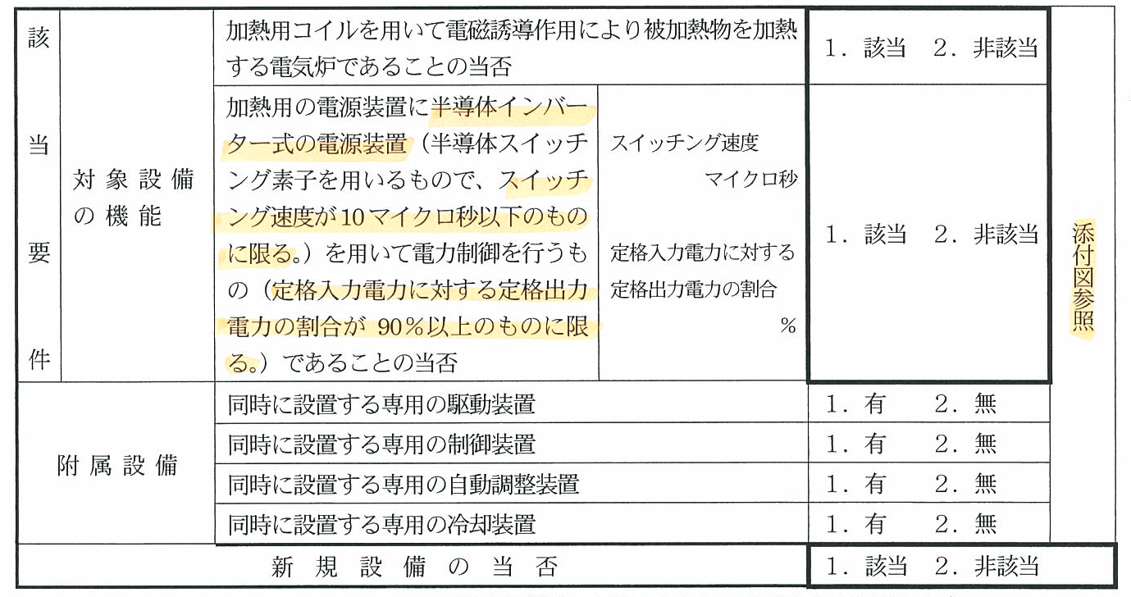
高効率電気式工業炉 誘導加熱炉 該当要件
スイッチング速度についてはメーカのエビデンス添付
電力変換効率はメーカの測定レポートの提出要
※電力変換効率＝定格出力電力／定格入力電力＞90％

Slide 6
高効率電気式工業炉
2.高周波金属溶解炉（300Hz以上の高周波電力を用いて金属を溶解する電気炉のうち、溶解用の電源装置に半導体インバーター式の電源装置を用いて電力制御を行うもの（処理量1トン当たりの定格消費電力が530ｋW以下のものに限る）に限るものとし、これと同時に設置する専用の炉傾動装置、制御装置、自動調整装置又は冷却装置を含む。）

Slide 7
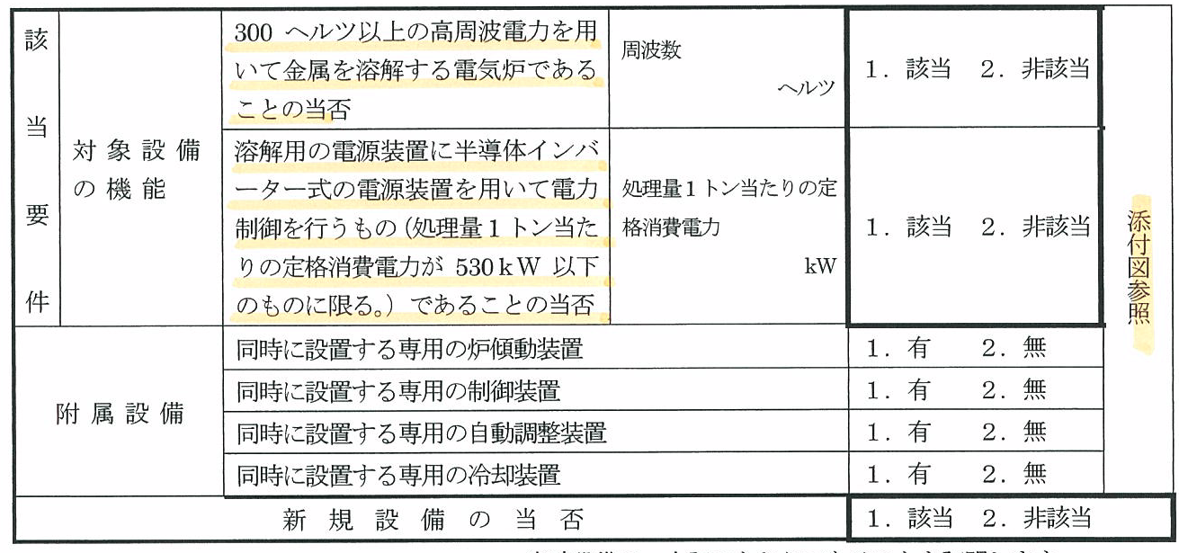
高効率電気式工業炉 高周波金属溶解炉 該当要件
周波数、定格消費電力が要件を満たすことを証明するメーカ仕様書等の添付要

Slide 8
断熱強化型工業炉
新たに炉床から建設するもので炉内の温度が500℃以上になる工業炉のうち炉内の壁（炉の底部を除く）の面積の合計の80％以上が断熱物質（かさ比重の加重平均0.60以下のものに限る。）で構成されているものに限る。

Slide 9
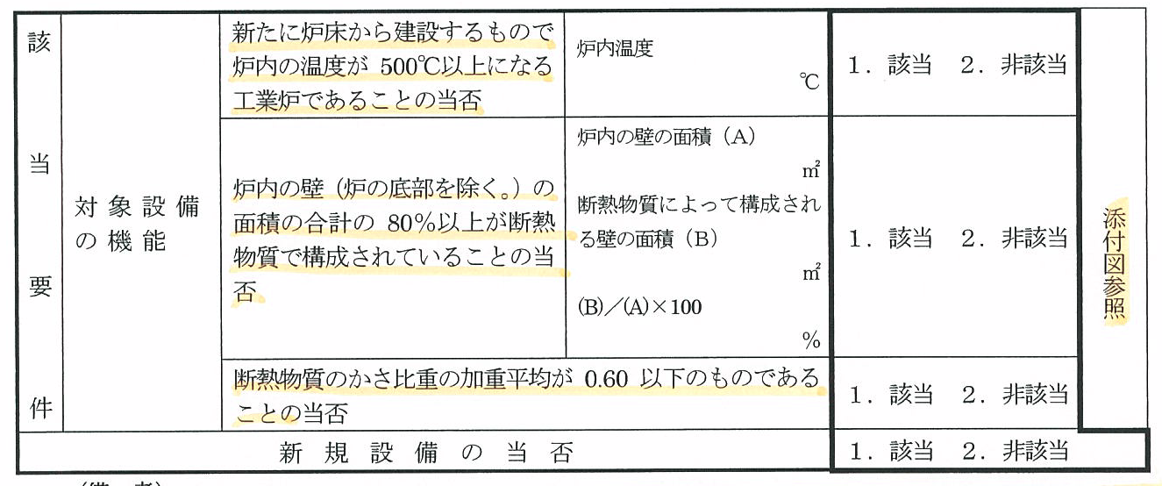
断熱強化型工業炉 該当要件
仕様の炉内温度
構造のわかる図面
B/A＞80％

Slide 10
高性能工業炉廃熱回収式燃焼装置
燃焼装置から発生する燃焼排ガスの75％以上を回収し、蓄熱式熱交換装置により燃焼用空気を予熱する機構を有するもので、これと同時に設置する専用の送風機、排風機、制御装置又は配管を含む。）

Slide 11
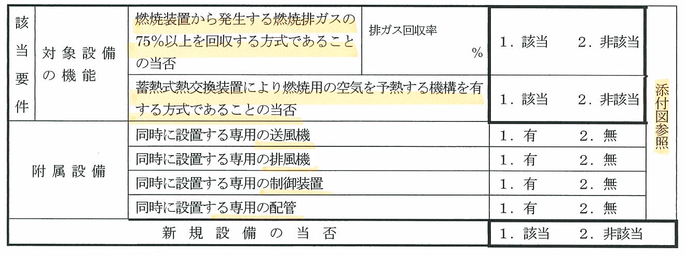
高性能工業炉廃熱回収式燃焼装置 該当要件
排熱回収率の証明：75％以上
高性能工業炉廃熱回収式燃焼装置が分かる図面

